Slide 1
ИГРА НА PYGAME
Зинич Константин Дмитриевич
Глеб Валеахметов Русланович

Slide 2
Введение
идея проекта:
Создать игру на pygame.
ЗАДАЧИ РЕШАЕМЫЕ ПРОЕКТОМ:
Позволяет хорошо провести время и раслабиться.

Slide 3
Используемые программы и библиотеки:
Программы:
PyCharm
Модули:
pygame
os
Sys
collections

Slide 4
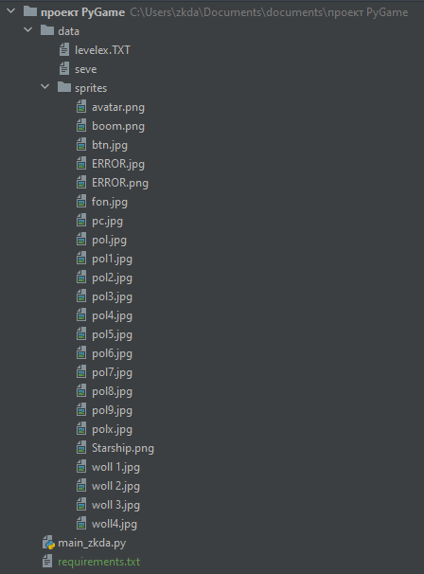
Структура:
Levelex.TXT — уровень из меню
save — файл с сохранением данных игры
Sprites — папка со спрайтами
main_zkda.py — основной файл с логикой

Slide 5
Особенности приложения:
Игра начинается буквально с меню

Slide 6
возможности для доработки и развития:
Можно добавить больше режимов игры
Можно добавить настройки графики
Создать независимое приложение
Создать инсталятор для игры приложения
Добавить настройки графики
Улучшить текстуры

Slide 7
Спасибо за внимание!

